Slide 1
ЗАКРЕПЛЕНИЕ НАСТЕННЫХ ПРЕДМЕТОВ

Slide 2
В помещениях на стенах размещают зеркала, полки, картины, карнизы для штор и другие предметы. Способ их крепления зависит от веса предмета и материала стены. В деревянную стену нетрудно забить гвоздь или завернуть шуруп, надо только предварительно разметить место расположения шилом.

Slide 3
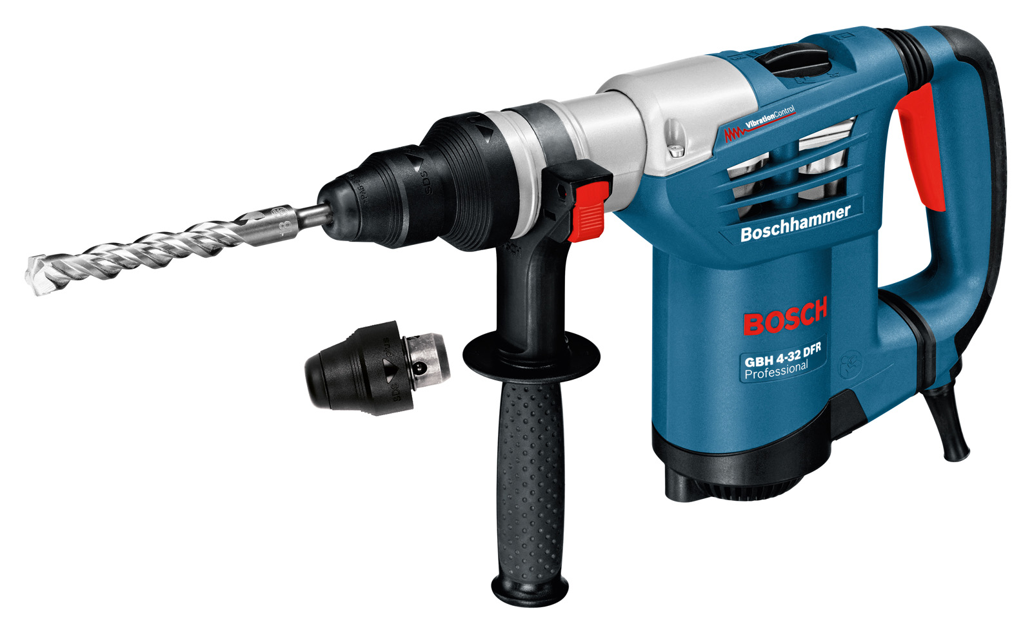
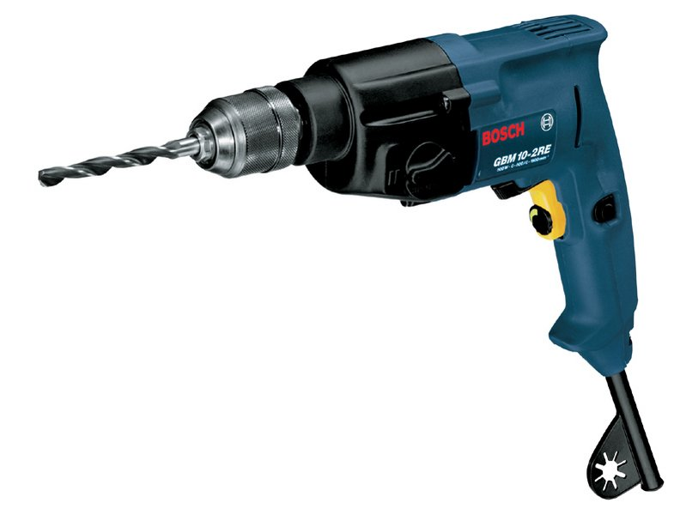
Получение отверстий в кирпичной или бетонной стене

Slide 4
Было представлено три самых распространенных инструмента.
Но что делать если нет возможности использовать эти инструменты или их просто нет?

Slide 5
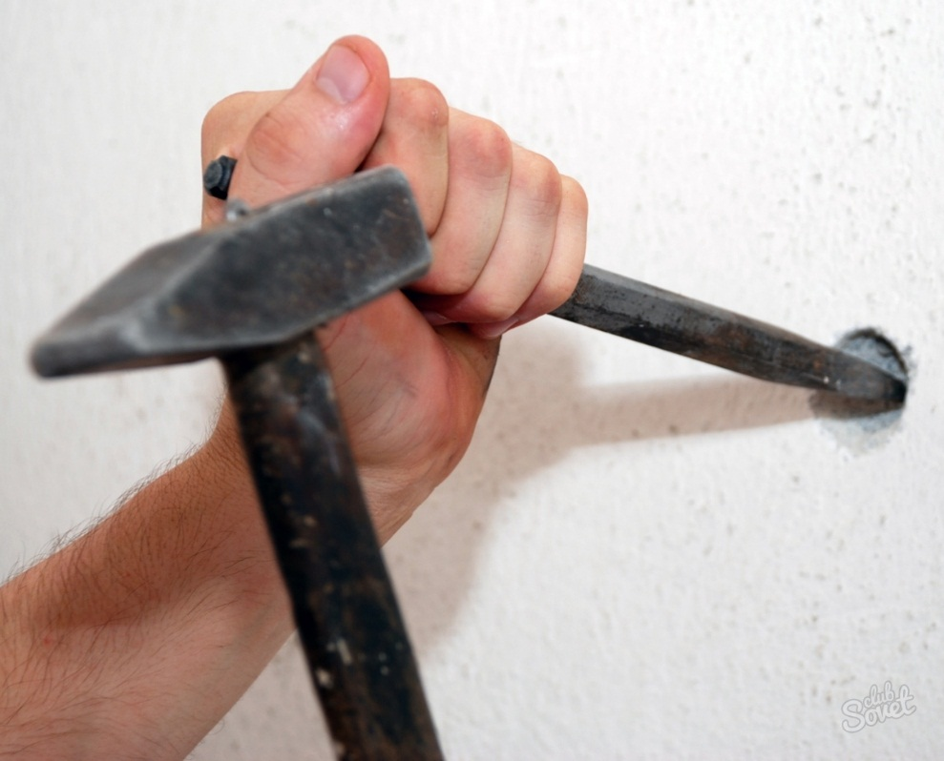
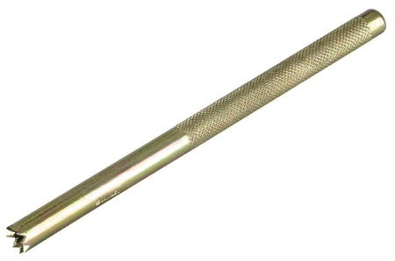
Пробойник и шлямбур
Это инструменты для пробивания отверстий в кирпичной или бетонной стене.

Slide 6
В полученное отверстие устанавливают деревянную или пластмассовую пробку.
В пробку ввертывают подходящий по длине и диаметру шуруп. Он должен выступать из стены на 2….3 мм.

